Slide 1
Problem Solving (Pemecahan Masalah)
Konsep Teknologi - UDINUS

Slide 2
Materi Problem Solving
Masalah
Definisi Masalah
Jenis-jenis Masalah
Keahlian Menyelesaikan Masalah
Pengambilan Keputusan
Elemen Pengambilan Keputusan
Teknik Pencarian Solusi (Optimasi, Heuritstik)
Estimasi
Pemecahan Masalah Kreatif

Slide 3
Definisi Masalah
Definisi masalah adalah kesenjangan antara target kinerja dan hasil aktual

Slide 4
Jenis-jenis Masalah
Secara umum:
Masalah yang diciptakan (problem to be created)
Masalah yang dirasakan (problems to be perceived)
Masalah yang telah terjadi (problems already occurred)
Dalam penyelesaian kasus matematika dikenal:
masalah rutin & masalah tidak rutin

Slide 5
Masalah yang diciptakan
Menetapkan target kinerja yang meningkat secara terus-menerus, kemudian berusaha untuk menyelesaikannya melalui upaya giat terus-menerus
Masalah yang diciptakan ini sering disebut masalah potensial (potential problems) yang baru akan menjadi masalah aktual (actual problems) di masa yang akan datang
Upaya menyelesaikan masalah ini adalah melalui inovasi kreatif (peningkatan radikal dramatik) terus- menerus

Slide 6
Masalah yang dirasakan
Masalah yang berkaitan dengan upaya peningkatan secara bertahap terus-menerus yang bertujuan memperkuat posisi yang sekarang

Slide 7
Masalah yang telah terjadi
Masalah yang telah terjadi (problems already occurred), yang berkaitan dengan target-target masa lalu yang tidak tercapai atau deviasi dari standar-standar yang ditetapkan

Slide 8
Masalah ruitn biasanya mencakup aplikasi suatu prosedur matematika yang sama atau mirip dengan hal yang baru dipelajari
Masalah tidak rutin, untuk sampai pada prosedur yang benar diperlukan pemikiran yang lebih mendalam.

Slide 9
Keahlian Penyelesaian Masalah
Pemecahan masalah adalah apa yang terjadi ketika respon rutin dan otomatis tidak sesuai dengan kondisi yang ada (Woolfolk & Nicholich, 2004:320).
Merupakan bagian dari proses berpikir.
Sering dianggap sebagai proses paling kompleks di antara semua fungsi kecerdasan

Slide 10
Bagaimana menyelesaikan masalah?
Kenali dan mengerti kebutuhan
Kumpulkan data dan Verifikasi Akurasi
Pilih Teori atau Prinsip yang Cocok
Buat Asumsi yang Mungkin Diperlukan
Selesaikan Masalah
Verifikasi dan Cek Hasilnya
Komunikasikan (Lisan atau Tulisan) Hasilnya

Slide 11
Keahlian Penyelesaian Masalah
Pemecahan masalah bertujuan untuk mengidentifikasi dan menganalisa faktor-faktor dari suatu masalah/situasi sehingga bisa diperoleh satu atau lebih alternatif solusi

Slide 23
Elemen/Komponen Pengambilan Keputusan
model : penggambaran suatu masalah, dapat berupa grafik, gambar, data atau hubungan matematis
kriteria : maksud atau tujuan suatu proses pengambilan, keputusan ; perluditetapkan pada awal proses
kendala : faktor-faktor yang membatasi ruang gerak pengambilan keputusan
optimasi : upaya untuk memperoleh keputusan terbaik
Notes:
(optimum) sesuai dengan model yang dirumuskan, kriteria yang dipastikan dan kendala yang dikendali

Slide 25
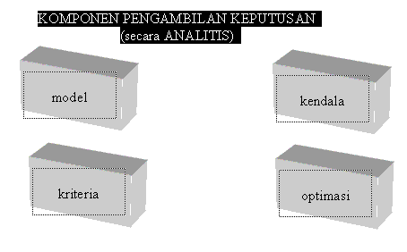

Slide 30
Contoh Algoritma
Menghitung Luas Lingkaran
Menentukan bilangan genap atau ganjil

Slide 31
Contoh Menghitung Luas Lingkaran
Bahasa Natural
1. Beri nilai phi dengan 3.14
2. Masukkan jari-jari lingkaran
3. Kalikan phi dengan kuadrat dari jari-jarinya
4. Tulis hasilnya
Algoritma dengan pseudocode
phi = 3.14
Input (R)
L = phi * R^2
Output (L)

Slide 32
Flowchart
Contoh soal algoritma: mencari luas lingkaran

Slide 33
Menentukan bilangan ganjil atau genap
Bahasa Nautural
Masukkan sebuah angka
Bagi angka tersebut dengan dua
Bila hasilnya adalah bilangan bulat, maka cetak “genap” selain itu cetak “ganjil”
Psuedo-code
input a
if mod(a/2) = 0
write “genap”
Else
write “ganjil”
endif

Slide 34
flowchart
start
Mentukan sebuah bilangan ganjil atau genap
Input a
a / 2
Ya
Sisa bagi = 0
Cetak Genap
Tidak
Cetak Ganjil
stop

Slide 35
Pengambilan Keputusan
Permasalahan
Keputusan
Pengambilan Keputusan Secara
ANALITIS
Pengambilan Keputusan Secara INTUITIF

Slide 36
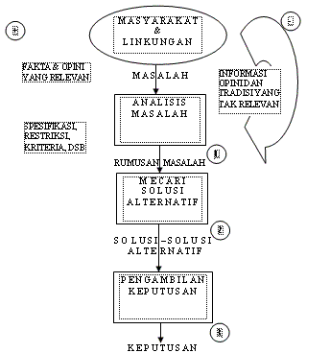
Pengambilan Keputusan Secara ANALITIS

Slide 37
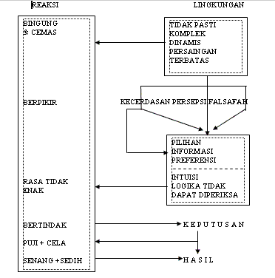
Pengambilan Keputusan Secara INTUITIF

Slide 38
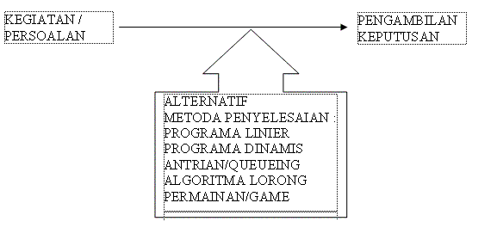
OPTIMASI

Slide 39
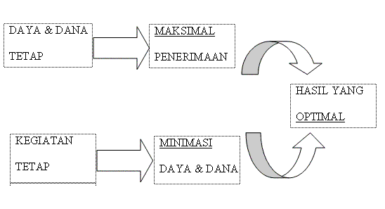
KERANGKA OPTIMASI dalam PENGAMBILAN KEPUTUSAN

Slide 40
METODA MATEMATIS
Suatu area tanah pertanian seluas 40 ha terbagi atas lahan basah dan lahan kering. Seluruh lahan kering dan separuh lahan basah ditanami tanaman jagung. Penghasilan per-ha:
Rp 800.000,-/ha untuk lahan kering dan
Rp. 1.200.000,-/ha untuk lahan basah dan
Setelah panen, penghasilan total dari lahan kering dan basah adalah Rp. 27.000.000,-.
Berapa luas lahan masing-masing di areal pertaniaan tersebut?

Slide 41
Jawaban
Asumsi Luas lahan kering adalah x ha dan lahan basah y ha, sehingga:
(x + y) = 40 ha ……………………………………………. (1)
80000 x + 1200000 (y/2) = 27000000, atau
800000 x + 600000 y = 27000000 ………………………. (2)
Ini berarti, bahwa nilai x dan y dapat dihitung sbb:
(1) x + y = 40 800000 x + 800000 y = 32000000
(2) 800000 x + 600000 y = 27000000
200000 y = 5000000
y = 25 dan x = 40 – 25 = 15

Slide 42
METODA GRAFIS
SALAH SATU TEKNIK DALAM PROGRAMA LINIER PADA SISTEM KOORDINAT DENGAN X & Y MERUPAKAN VARIABEL
PERSAMAAN LINIER PEMBATAS JAWABAN YANG PALING MUNGKIN
KTERBATASAN : JUMLAH VARIABEL TERBATAS

Slide 43
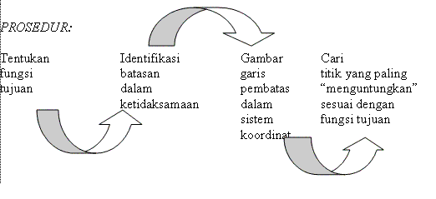

Slide 44
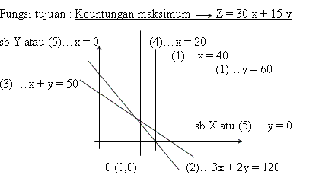
Contoh metode grafis dari soal cerita

Slide 52
Contoh pengambilan keputusan
Memilih universitas/pt atau jurusan di universitas/pt pada saatpendaftaran tahun ajaran baru
Menentukan pemberian dana pinjaman (kredit)
Menentukan rute terpendek
Menentukan tindakan medis pasien
dll

Slide 53
DEFINISI ESTIMASI
Secara umum Estimasi adalah proses meramalkan atau memperkirakan waktu dan biaya untuk menyelesaikan berbagai hasil kerja (deliverable) proyek
Ataupun perkiraan yang mendekati hasil perhitungan atau gambaran hasil perhitungan dengan menggunakan alasan dan metode informal (metode yang tidak terkait dengan algoritma tetapi dengan pemahaman intuitif dan fleksibel)

Slide 54
Estimasi diperlukan untuk:
Mendukung keputusan yg baik
Menjadwalkan pekerjaan
Menentukan berapa lama proyek perlu dilakukan dan berapa biayanya
Menentukan apakah proyek layak dikerjakan
Mengembangkan kebutuhan arus kas
Menentukan seberapa baik kemajuan proyek
Menyusun anggaran time phased dan menetapkan baseline proyek.

Slide 55
Faktor-faktor yg mempengaruhi kualitas estimasi
Perencanaan
Durasi proyek
Orang
Struktur dan organisasi proyek
Menaikkan estimasi
Budaya organisasi
Faktor lain-lain

Slide 56
Estimasi pada Enjinering

Slide 58
PEMECAHAN MASALAH KREATIF
Pemecahan Masalah Kreatif (PMK) adalah sebuah proses terstruktur untuk memecahkan masalah-masalah
PMK dari sekolah-sekolah Perguruan didasarkan pada model Osborn-Parnes
Tahun 1950-an, Alex Osborn melihat bagaimana orang-orang sampai pada ide-ide dan solusi-solusi kreatif. Ia menyebut pekerjaan mereka proses “pemecahan masalah kreatif”

Slide 59
Model Tuju Langkah Alex Osborne untuk Berpikir Kreatif (Curah gagasan)

